Slide 1
Aunt Eliza Wirtschaftsanalyse

Slide 2
GLIEDERUNG
Use Case
SWOT Analyse
Zielgruppenanalyse
Marketing Mix
Kosten/Nutzenanalyse

Slide 3
USE Case
Sprachbot für Senioren
Im Rahmen unseres Data Exploration Projects Aunt Eliza ist es wichtig, dieses auch wirtschaftlich zu betrachten. Aufgrund der aktuellen Corona Pandemie und dem dadurch folgenden „Social Distancing“ haben wir uns für einen Sprachbot entschieden, um der Bevölkerung menschlichen Kontakt zu ermöglichen. Da besonders Senioren als Risikogruppe davon betroffen sind, haben wir sie als unsere Zielgruppe auserwählt.

Slide 4
Zielgruppenanalyse
Stärken starkes Bedürfnis für menschlichen Kontakt in der Zeit von Corona wenig Konkurrenz in diesem Segment Nutzerfreundlichkeit Anwendung optimal auf die Zielgruppe abgestimmt | Schwächen immer noch eine hohe Barriere bei der technischen Nutzung bei älteren Menschen Einarbeitung der Pfleger im Umgang mit dem System
Möglichkeiten alternde Gesellschaft mit hohem Bedürfnis nach Kontakten Entlastung für die Pfleger nur noch wenige Senioren, die keinen Zugang zu Technik haben digitaler Wandel bei Rentnern | Gefahren verringerte Nachfrage, wenn Corona-Krise vorbei ist keine Akzeptanz bei der Zielgruppe/kein Bedarf
Notes:
Die vorliegende SWOT Analyse beschreibt die Stärken (S), Schwächen (W), Möglichkeiten (O) und Gefahren (T), welche aktuell im Marktumfeld der Sprachbots bei unserer Zielgruppe herrschen. Ziel der SWOT Analyse ist es, den Markt zu analysieren, um eine optimale Distribution des Produktes auf dem Markt zu gewährleisten.

Slide 5
Zielgruppenanalyse
 | Zielgruppe | Abnehmer
Persona | Rentner und sozial Distanzierte Menschen die durch Corona auf soziale Kontakte verzichten müssen | Alters- und Pflegeheime vorwiegend B2B, nebengeschäftlich auch B2C
Methoden | auf die Vorteile von Chatbots hinweisen Distribution über die Pfleger | B2B Werbung bei Altersheimen schalten Vorteil: geringer Distributionskreis
Vorteile | Soziale Kontakte in der schweren Zeit von Corona, Glück und Freude | Entlastung der Pfleger
Nachteile | Akzeptanz der modernen Technik | Einarbeitung der Anwender
Notes:
Die Zielgruppenanalyse soll einen genaueren Einblick über die typische Zielperson geben, welche wir mit unserem Produkt ansprechen möchten. Da der Sprachbot vorwiegend über Alten- und Pflegeheime verkauft werden soll, ist bei der Zielgruppenanalyse zwischen Abnehmer (der Käufer = Alten- und Pflegeheime) und der Zielgruppe zu unterscheiden.

Slide 6
Marketing Mix
Marketing Mix
Produkt | Fokus auf Anwenderfreundlichkeit
Preis | Niedrigpreispolitik: Produkt möglichst günstig anbieten
Kommunikation | Werbungen unter anderen in Tageszeitungen
Distribution | indirekte Distribution über Pflegeheime
Notes:
Um das nun erworbene Wissen über die Zielgruppe anwenden zu können, wird folgend ein Marketing Mix vorgestellt, mit welchen Attributen wir das Produkt vermarkten wollen.

Slide 7
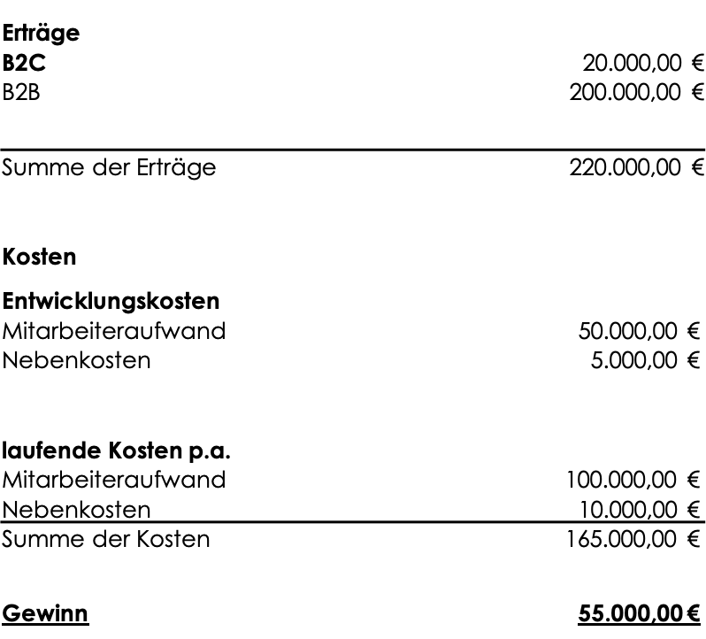
KNA Jahr 01 & Entwicklungsungskosten
Notes:
Anmerkungen:
Preis pro Customer: 10€
Preis pro Business Customer: 50€
Arbeitsaufwand:
50h pro Mitarbeiter
Gehalt: 250€ pro Stunde

Slide 8
Kosten/Nutzen Langzeitverlauf
Notes:
Anmerkung:
Jahr 00 entspricht der Entwicklung des Produktes. ein Ertrag ist dementsprechend nicht möglich
Jahr 01 ist das Jahr ab der Markteinführung

